Slide 1

第七章
图形与图像处理
教师：代立云

Slide 2
本章学习要点：
5. SurfaceView的绘图机制
Android的图形处
理基础、Bitmap与
BitmapFactory
学习要点
4. 掌握逐帧动画、补
间动画和属性动画
2. 掌握Canvas、Paint、
Path等绘图API
3. 掌握图形特效处理

Slide 3
7.1
使用简单图片

Slide 4
7.1.1 使用Drawable对象
使用Drawable对象之后，Android SDK会在R清单文件中创建一个索引项。
为Android应用添加Drawable对象之后，即可在XML资源文件中通过@drawable/file_name访问该drawable对象，也可在Java代码中通过R.drawable.file_name访问该Drawable对象。
Drawable
需要指出的是：
R.drawable.file_name是一个Int类型的常量，它只代表Drawable对象的ID，如果Java程序中需要获取实际的Drawable对象，则可调用Resources的getDrawable(int id)方法来实现。

Slide 5
7.1.2 Bitmap和BitmapFactory
Bitmap代表一个位图， BitmapDrawable里的图片就是一个Bitmap对象。
把一个Bitmap对象包装成BitmapDrawable对象，可以调用BitmapDrawable的构造器：
BitmapDrawable drawable=new BitmapDrawable(bitmap);
如果需要获取BitmapDrawable所包装的Bitmap对象，可调用BitmapDrawable的getBitmap()方法：
Bitmap bitmap=drawable.getBitmap();

Slide 6
7.1.2 Bitmap和BitmapFactory
Bitmap代表一个位图， BitmapDrawable里的图片就是一个Bitmap对象。
Bitmap提供了一些静态方法来创建新的Bitmap对象，常用方法如下：
createBitmap(Bitmap source, int x, int y, int width, int height)：从源位图指定的坐标点（给定x、y）开始，从中“挖取”宽width、高height的一块出来，创建新的Bitmap对象。
createScaledBitmap(Bitmap src, int dstWidth, int dstHeight, boolean filter)：对源位图src进行缩放，缩放成宽dstWidth、高dstHeight的新位图。
createBitmap(int width, int height, Bitmap.Config config)：创建一个宽Width、高Height的新位图。
createBitmap(Bitmap source, int x, int y, int width, int height, Matrix m, boolean filter)：从源位图指定的坐标点（给定x、y）开始，从中“挖取”宽width、高height的一块出来，创建新的Bitmap对象，并按Matrix指定的规则进行变换。

Slide 7
7.1.2 Bitmap和BitmapFactory
BitmapFactory是一个工具类，提供了大量的方法解析、创建Bitmap对象。
BitmapFactory包含了如下方法：
decodeByteArray(byte[] data, int offset, int length)：从指定字节数组的offset位置开始，将长度为length的字节数据解析成Bitmap对象。
decodeFile(String pathName)：从pathName指定的文件中解析、创建Bitmap对象。
decodeFileDescriptor(FileDescriptor fd)：用于从FileDescriptor对应的文件中解析、创建Bitmap对象。
decodeResource(Resources res, int id)：用于根据给定的资源ID从指定资源中解析、创建Bitmap对象。assets
decodeStream(InputStream is)：用于从指定输入流中解析、创建Bitmap对象。

Slide 8
7.1.2 Bitmap和BitmapFactory
BitmapFactory是一个工具类，提供了大量的方法解析、创建Bitmap对象。
大部分时候只要把图片放在/res/drawable目录下，就可以在程序中通过该图片对应的资源ID来获取封装该图片的Drawable对象。
Bitmap提供了两个方法来判断内存是否回收，以及强制Bitmap回收自己：
解决
boolean isRecycled()：放回该Bitmap对象是否已被回收。
void recycle()：强制一个Bitmap对象立即回收自己。
错误
但由于手机系统的内存比较小，如果系统不停地去解析、创建Bitmap对象，可能由于前面创建Bitmap所占用的内存还没有收回，而导致程序运行时引发OutOfMemory错误。

Slide 9
7.2
绘图

Slide 10
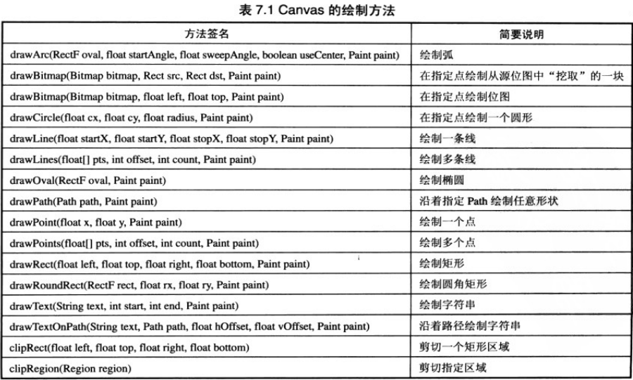
7.2.1 Android绘图基础：Canvas、Paint等
Canvas还提供了如下方法来进行坐标变换：
rotate(float degrees, float px, float py)：对Canvas进行旋转变换。
scale(float sx, float sy, float px, float py)：对Canvas执行缩放变换。
skew(float sx, float sy)：对Canvas执行倾斜变换。
translate(float dx, float dy)：移动Canvas。向右移动dx距离（dx为负数即向左移动）；向下移动dy距离（dy为负数即向上移动）。
绘图API：Canvas
Canvas代表“依附”于指定View的画布，提供了右图所示的方法来绘制各种图形。
Notes:
Android的绘图应该继承View组件，并重写它的onDraw(Cancas canvas)方法。

Slide 11
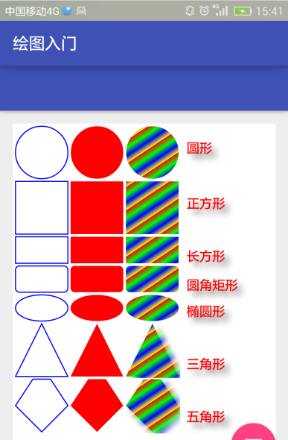
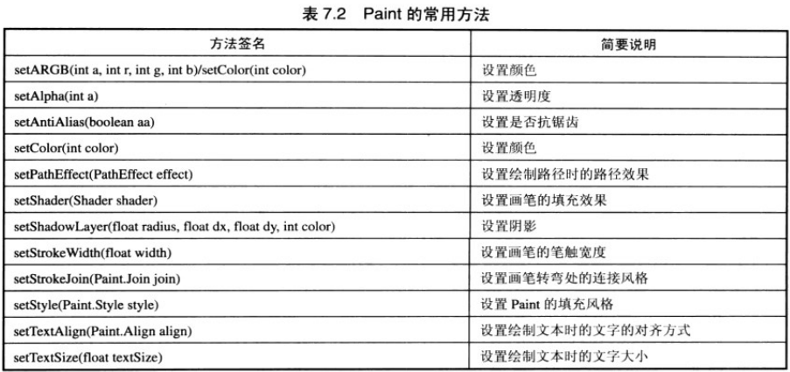
7.2.1 Android绘图基础：Canvas、Paint等
绘图API：Paint
Paint代表Canvas上的画笔，主要设置绘制风格，如：画笔颜色、笔触粗细、填充风格等。
Notes:
Android的绘图应该继承View组件，并重写它的onDraw(Cancas canvas)方法。

Slide 12
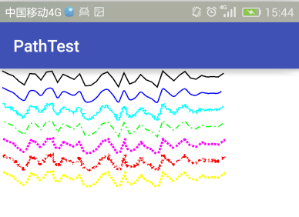
7.2.2 Path类
代表任意多条直线连接而成的任意图形。
Path
PathEffect定义绘制效果
ComposePathEffect
CornerPathEffect
DashPathEffect
DiscretePathEffect
PathDashPathEffect
SumPathEffect
可以预先在View上将N个点连成一条“路径”，然后调用Canvas的drawPath(path, paint)方法即可沿着路径绘制图形。
Notes:
Android的绘图应该继承View组件，并重写它的onDraw(Cancas canvas)方法。

Slide 13
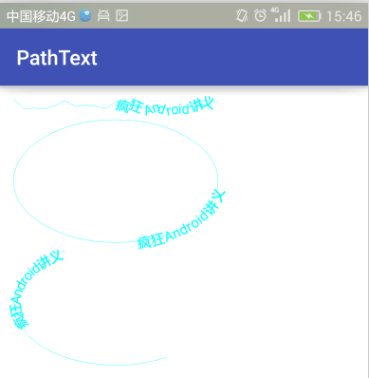
7.2.2 Path类
代表任意多条直线连接而成的任意图形。
Path
Android的Canvas还提供了一个drawTextOnPath(String text, Path path, float hOffset, float vOffset, Paint paint)方法，该方法可以沿着Path绘制文本。其中hOffset参数指定水平偏移，vOffset参数指定垂直偏移。
Notes:
Android的绘图应该继承View组件，并重写它的onDraw(Cancas canvas)方法。

Slide 14
7.2.3 绘制游戏动画
为了让绘制的图片发生改变，需要程序采用变量来“记住”这些状态数据：
如果需要游戏动画随用户操作而改变，就为用户动作编写事件监听器，在监听器中修改这些数据。
如果需要游戏动画“自动”改变，就需要使用定时器（Timer），让Timer控制这些数据定期改变。
重绘
不管使用哪种方式改变图形状态数据，都应该通知View组件重写调用onDraw(Canvas canvas)方法重绘该组件；通知重绘可调用invalid（在UI线程中）或postInvalid方法（在非UI线程中）。
Notes:
Android的绘图应该继承View组件，并重写它的onDraw(Cancas canvas)方法。

Slide 15
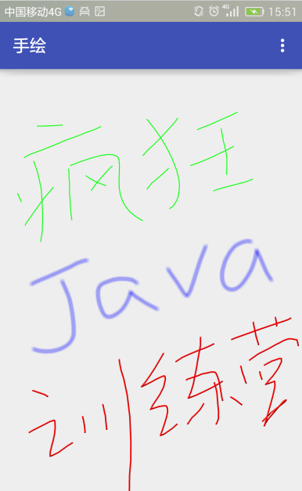
7.2.3 绘制游戏动画
如果程序每次都只是从上次拖动事件的发生点绘一条直线到本次事件的发生点，那么用户前面绘制的就会丢失，如何保留之前绘制的内容呢？
当程序需要在指定View上进行绘制时，程序并不直接绘制到该View组件上，而是先绘制到内存中的一个Bitmap图片上，等内存中的Bitmap绘制好后，再一次性地将Bitmap绘制到View组件上。
双缓冲技术
Notes:
Android的绘图应该继承View组件，并重写它的onDraw(Cancas canvas)方法。

Slide 16
7.3
图形特效处理

Slide 17
7.3.1 使用Matrix控制变换
Matrix是Android提供的矩阵工具类，结合其他API控制图形、组件的变换。
使用Matrix控制图形或组件变换的步骤
获取Matrix对象，即可新创建，也可直接获取其他对象封装的Matrix对象。
调用Matrix的方法进行平移、旋转、缩放、倾斜等。
将程序对Matrix所做的变换应用到指定图形或组件。
①
②
③
Notes:
矩阵是主要的图形变化基本单元

Slide 18
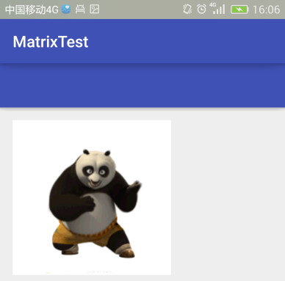
7.3.1 使用Matrix控制变换
Matrix是Android提供的矩阵工具类，结合其他API控制图形、组件的变换。
Matrix提供了如下方法来控制平移、旋转和缩放：
setTranslate(float dx, float dy)：控制Matrix进行平移。
setSkew(float kx, float ky, float px, float py)：控制Matrix以px、py为轴心进行倾斜，kx、ky为X、Y方向上的倾斜距离。
setSkew(float kx, float ky)：控制Matrix进行倾斜， kx、ky为X、Y方向上的倾斜距离。
setRotate(float degrees)：控制Matrix进行旋转，degrees控制旋转的角度。
setRotate(float degrees, float px, float py):以px、py为轴心进行旋转， degrees控制旋转的角度。
setScale(float sx, float sy)：设置Matrix进行缩放，sx、sy控制X、Y方向上的缩放比例。
setScale(float sx, float sy, float px, float py)：设置Matrix以px、py为轴心进行缩放，sx、sy控制X、Y方向上的缩放比例。

Slide 19
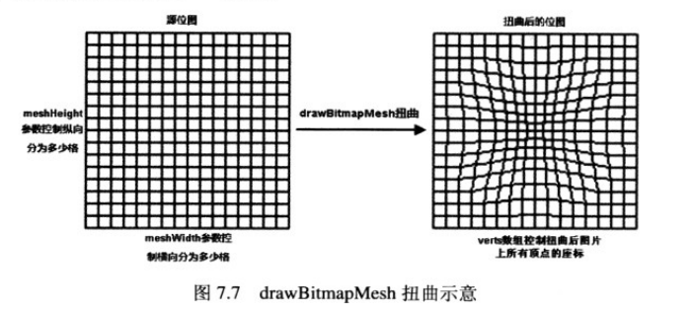
7.3.2 使用drawBitmapMesh扭曲图像
Canvas提供了一个drawBitmapMesh(Bitmap bitmap, int meshWidth, int meshHeight, float[] verts, int vertOffset, int[] colors, int colorOffset, Paint pain)方法对Bitmap进行扭曲。
drawBitmapMesh()方法的关键参数说明：
Bitmap：指定需要扭曲的源位图。
methWidth：控制在横向上把该源位图划分成多少格。
meshHeight：控制在纵向上把该源位图划分成多少格。
Verts：是一个长度为(meshWidth+1)*(meshHeight+1)*2的数组，记录了扭曲后的位图各“顶点”位置。
vertOffset：控制verts数组中从第几个数组元素开始才对Bitmap进行扭曲。

Slide 20
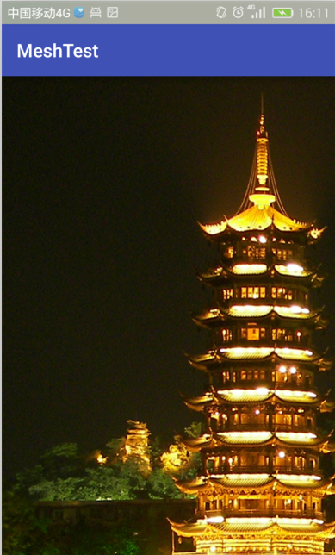
7.3.2 使用drawBitmapMesh扭曲图像
案例：可揉动的图片
程序将会通过drawBitmapMesh()方法来控制图片的扭曲，当用户“触摸”图片的指定点时，该图片会在这个点被用户“按”下去。

Slide 21
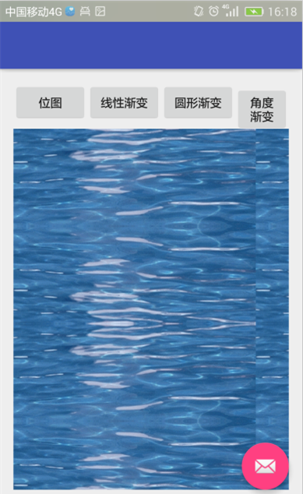
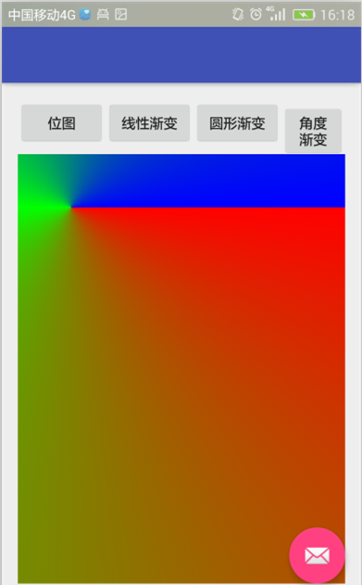
7.3.3 使用Shader填充图片
位图平铺的渲染效果
角度渐变的渲染效果
用Shader对象指定的渲染效果来填充图片。
Shader
本身是一个抽象类，提供了如右边所描述的实现类。
BitmapShader：使用位图平铺的渲染效果。
LinearGradient：使用线性渐变来填充图形。
RadialGradient：使用圆形渐变来填充图形。
SweepGradient：使用角度渐变来填充图形。
ComposeShader：使用组合渲染效果来填充图形。

Slide 22
7.4
逐帧（Frame）动画
Notes:
逐帧动画是最容易理解的动画，要求开发者把动画过程的每张静态图片都收集起来，然后由Android来控制依次显示这些静态图片，再利用人眼“视觉暂留”的原理，给用户造成动画的错觉。

Slide 23
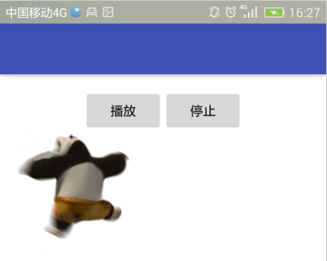
Animation与逐帧动画
定义逐帧动画非常简单，只要在<animation-list…/>元素中使用定义动画的全部帧，并指定各帧的持续时间即可。
需要指出的是，AnimationDrawable代表的动画默认是不播放的，必须在程序中启动动画播放才可以。
start()：开始播放动画
stop()：停止播放动画
Notes:
上面的语法格式中，android：onshot控制该动画是否循环播放，如果该参数指定为true，则动画将不会循环播放，否则将会循环播放。
每个<item…/>子元素添加一帧。

Slide 24
7.5
补间（Tween）动画
Notes:
补间动画就是开发者只需指定动画开始、动画结束的“关键帧”，而动画变化的“中间帧”由系统计算并补齐。

Slide 25
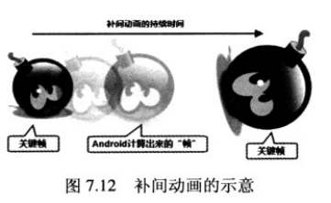
7.5.1 Tween动画与Interpolator
对于补间动画而言，开发者无须“逐一”定义动画过程中的每一帧，只要定义动画开始、结束的关键帧，并指定动画的持续时间即可。
补间动画所定义的开始帧、结束帧其实只是一些简单的变化，比如图形大小的缩放、旋转角度的改变等。。

Slide 26
7.5.1 Tween动画与Interpolator
Android使用Animation代表抽象的动画类，有如下几个子类：
AlphaAnimation：透明度改变的动画。创建该动画时要指定动画开始时的透明度、结束时的透明度和动画持续时间，其中透明度可从0变化到1。
ScaleAnimation：大小缩放的动画。创建该动画时要指定动画开始时的缩放比、结束时的缩放比和动画持续时间。
TranslateAnimation：位移变化的动画。创建该动画时要指定动画开始时的位置、结束时的位置和动画持续时间即可。
RotateAnimation：旋转动画。创建该动画时只需要指定动画开始时的旋转角度、结束时的旋转角度和动画持续时间即可。由于旋转时以不同点为中心的旋转效果并不相同，因此指定旋转动画时还要通过pivotX、pivotY来指定“旋转轴心”的坐标。
一旦补间动画指定了三个必要信息，Android就会根据动画的开始帧、结束帧、动画持续时间计算出需要在中间“补入”多少帧，并计算所有补入帧的图形。当用户浏览补间动画时，看到的仍然是“逐帧动画”。

Slide 27
7.5.1 Tween动画与Interpolator
Interpolator是一个接口，定义了所有Interpolator都需要的实现方法：float get Interpolation(float input)。
Interpolator有如下几个实现类，分别不同的动画变化速度。
Interpolator
根据算法计算出整个动画所需要动态插入帧的密度和位置，也就是控制动画的变化速度，使得基本的动画效果能以匀速变化、加速、减速、抛物线速度等各种速度变化。
LinearInterpolator：动画以均匀的速度改变。
AccelerateInterpolator：在动画开始的地方改变速度较慢，然后开始加速。
AccelerateDecelerateInterpolator：在动画开始、结束的地方改变速度较慢，中间的时候加速。
CycleInterpolator：动画循环播放特定的次数，变化速度按正弦曲线改变。
DecelerateInterpolator：在动画开始的地方改变速度较快，然后开始减速。

Slide 28
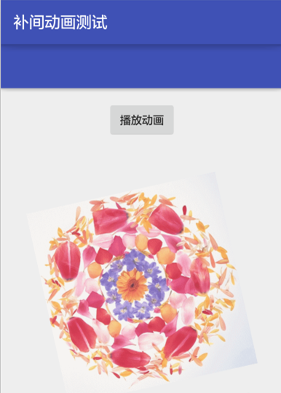
7.5.2 位置、大小、旋转度、透明度改变的补间动画
示例
该示例两个动画资源文件，其中第一个动画资源文件控制图片以旋转的方式缩小。

Slide 29
7.5.3 自定义补间动画
自定义补间动画并不难，需要继承Animation，继承时关键是重写抽象基类的applyTransformation(float interpolatedTime, Transformation t)方法。
interpolatedTime：代表了动画的时间进行比。不管动画实际的持续时间如何，当动画播放时，该参数总是自动从0变化到1。
Transmation：代表了补间动画在不同时刻对图形或组件的变形程度。
参数说明
Transformation代表了对图片或试图的变形程度，该对象里封装了一个Matrix对象，对它所包装的Matrix进行位移、倾斜、旋转等变换时， Transformation 将控制对应的图片或试图进行相应的变换。

Slide 30
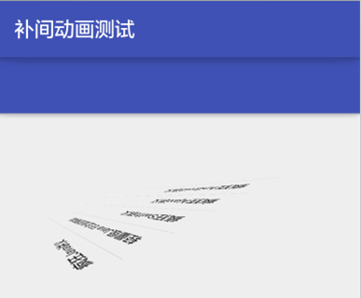
7.5.3 自定义补间动画
为了控制图片或试图进行三维空间的变换，需要借助Android提供的Camera，这个Camera并非代表手机的摄像头，而是一个空间变换工具，作用有点类似于Matrix，但功能更强大。
Camera的常用方法：
getMatrix(Matrix matrix)：将Camera所做的变换应用到指定Matrix上。
rotateX(float deg)：使目标组件沿X轴旋转。
rotateYfloat deg) ：使目标组件沿Y轴旋转。
rotateZ(float deg) ：使目标组件沿Z轴旋转。
Translate(float x, float y, float z)： 使目标组件在三维空间里进行位移变换。
applyToCanvas(Canvas canvas)：将Camera所做的变换应用到Canvas上。

Slide 31
7.6
属性动画

Slide 32
从某种角度来看，属性动画时增强版的补间动画，属性动画的强大可以体现在
如下两个方面：
①
属性动画
补间动画只能定义两个关键帧在“透明度”、“旋转”、“缩放”、“位移”4个方面的变化，但属性动画可以定义任何属性的变化。
②
补间动画只能对UI组件执行动画，但属性动画几乎可以对任何对象执行动画。
动画持续时间，动画插值方式，动画重复次数，重复行为，动画集，帧刷新频率。
属性动画的属性

Slide 33
7.6.1 属性动画的API
ValueAnimator
属性动画主要的时间引擎，它负责计算各帧的属性值。定义了属性动画绝大部分的核心功能：计算各帧的属性值，负责处理更新事件，按属性值的类型控制计算规则。
Animator
提供了创建属性动画的基类，基本上不会直接使用该基类，只用于被继承并重写它的相关方法。
属性动画还需要利用一个Evaluator（计算器），控制属性动画如何计算属性值：
IntEvaluator：用于计算int类型属性值的计算器。
FloatEvaluator：用于计算float类型属性值的计算器。
ArgbEvaluator：用于计算以十六进制形式表示的颜色值的计算器。
TypeEvaluator：它是计算器接口，开发者可以通过实现该接口来实现自定义计算器。
属性动画的API
AnimatorSet
是Animator的子类，用于组合多个Animator，并指定多个Animator是按次序播放还是同时播放。
ObjectAnimator
是ValueAnimator的子类，允许程序员对指定对象的属性执行动画。

Slide 34
7.6.1 属性动画的API
调用ValueAnimator的ofInt()、ofFloat()或ofObject()静态方法创建ValueAnimator实例。
使用ValueAnimator
创建动画
调用ValueAnimator的start()方法启动动画。
1
3
2
步骤
调用ValueAnimator的setXxx()方法设置动画持续时间、插值方式、重复次数等。
4
为ValueAnimator注册AnimatorUpdateListener监听器，该监听器可以监听ValueAnimator 计算出来的值的改变，并将这值应用到指定对象上。
ValueAnimator animation= ValueAnimator.ofFloat(0f,1f); animation.setDuration(1000); animation.start();

Slide 35
7.6.1 属性动画的API
要为该对象对应的属性提供setter方法，如下面的代码中需呀为foo对象提供setAlpha(float value)方法。
调用ObjectAnimator的ofInt()，ofFloat或ofObject()工厂方法时，如果values参数只提供了一个值，那么该值会被认为是结果值。该对象应该为该属性提供一个getter方法，其返回值被作为开始值。
如果动画的对象是View，为了能显示动画，还需在onAnimationUpdate()事件监听方法中调用View.invalidate()方法来刷新屏幕的显示。
使用ObjectAnimator
创建动画
注意几点
使用ObjectAnimator的ofInt()，ofFloat或ofObject()静态方法创建ObjectAnimator时，需要指定具体的对象以及对象的属性名。
ObjectAnimator anim=ObjectAnimator.ofFloat(foo,"alpha",0f,1f); anim.setDuration(1000); anim.start();
Notes:
ObjectAnimator继承了ValueAnimator，因此它可以直接将ValueAnimator在动画过程中计算出来的值应用到指定对象的指定属性上，因此使用ObjectAnimator就不需要注册AnimatorUpdateListener监听器了。

Slide 36
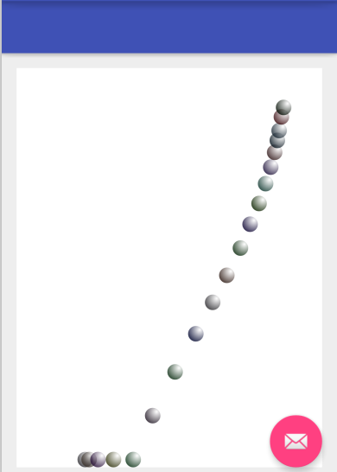
7.6.2 使用属性动画
示例：下落的小球
使用属性动画的步骤：
创建ValueAnimator或ObjectAnimator对象。
根据需要为Animator对象设置属性。
如果需要监听Animator的动画开始事件、动画结束时间、动画重复事件、动画值改变事件，并根据事件提供相应的处理代码，则应该为Animator对象设置事件监听器。
如果有多个动画需要按次序或同时播放，则应使用AnimatorSet组合这些动画。
调用Animator对象的start()方法启动动画。
Notes:
定义属性动画的方式有两种：
使用ValueAnimator或ObjectAnimator的静态工程方法来创建动画。
使用资源文件来定义动画。

Slide 37
7.7
使用SurfaceView实现动画

Slide 38
使用SurfaceView实现动画
View的绘图机制存在如下缺陷：
1
当程序需要更新View上的图片时，程序必须重绘View上显示的整张图片。
View缺乏双缓冲机制。
2
3
新线程无法直接更新View组件。
通过自定义View来实现绘图，尤其是游戏中的绘图时性能并不好，Android提供了SurfaceView来代替View，在实现游戏绘图方法更加出色。
所以

Slide 39
SurfaceView的绘图机制
SurfaceView一般会与SurfaceHolder结合使用， SurfaceHolder用于向与之关联的SurfaceView上绘图，调用SurfaceView的getHolder()方法即可获取SurfaceView关联的SurfaceHolder。
SurfaceHolder
提供了如右的方法来获取Canvas对象。
Canvas lockCanvas()：锁定整个SurfaceView对象，获取该SurfaceView上的Canvas。
Canvas lockCanvas(Rect dirty)：锁定SurfaceView上Rect划分的区域，获取该该SurfaceView上的Canvas
Notes:
当对同一个SurfaceView调用那两个方法时，两个方法返回的是同一个Canvas对象，但当程序调用第二个方法获取指定区域的Canvas时，SurfaceView将只对Rect所“圈”出来的区域进行更新，通过这种方式可以提高画面的更新速度。

Slide 40
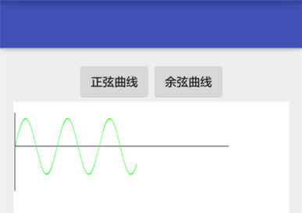
SurfaceView的绘图机制
当通过lockCanvas()方法指定SurfaceView上的Canvas之后，接下来程序就可以调用Canvas进行绘图了，Canvas绘图完成后通过如下方法来释放绘图、提交所绘制的图形：
unlockCanvasAndPost(canvas)
需要指出的是：
当调用SurfaceHolder的unlockCanvasAndPost()方法之后，该方法之前所绘制的图形还处于缓冲区中，下一次lockCanvas()方法锁定的区域可能会“遮挡”它。
示例：示波器

Slide 41
7.8
本章小结
掌握Android丰富的绘图API： Canvas、Paint、Path等
掌握Android绘图的双缓冲机制
掌握利用Matrix对图形进行集合变换
介绍了Android的逐帧动画、补间动画和属性动画，重点掌握属性动画
详细介绍了SurfaceView的绘图机制
图形与图像处理

